Slide 1


제작 결과 발표 <로그 분석기>
인턴
장준영
Notes:
₩

Slide 2


1. 개요
무엇을 하면
됩니까?
이OO/멘토/32/남자
장준영/인턴/25/남자

Slide 3
1. 개요
로그 분석기 만들어
이OO/멘토/32/남자
장준영/인턴/25/남자

Slide 4

1. 개요
응애
이OO/멘토/32/남자
장준영/백수/3/남자

Slide 5

1. 개요
서버를 만들라는 거야 ?
라이브러리를 만들라는 거야 ?
모르겠다 ㅠ_ㅠ

Slide 6
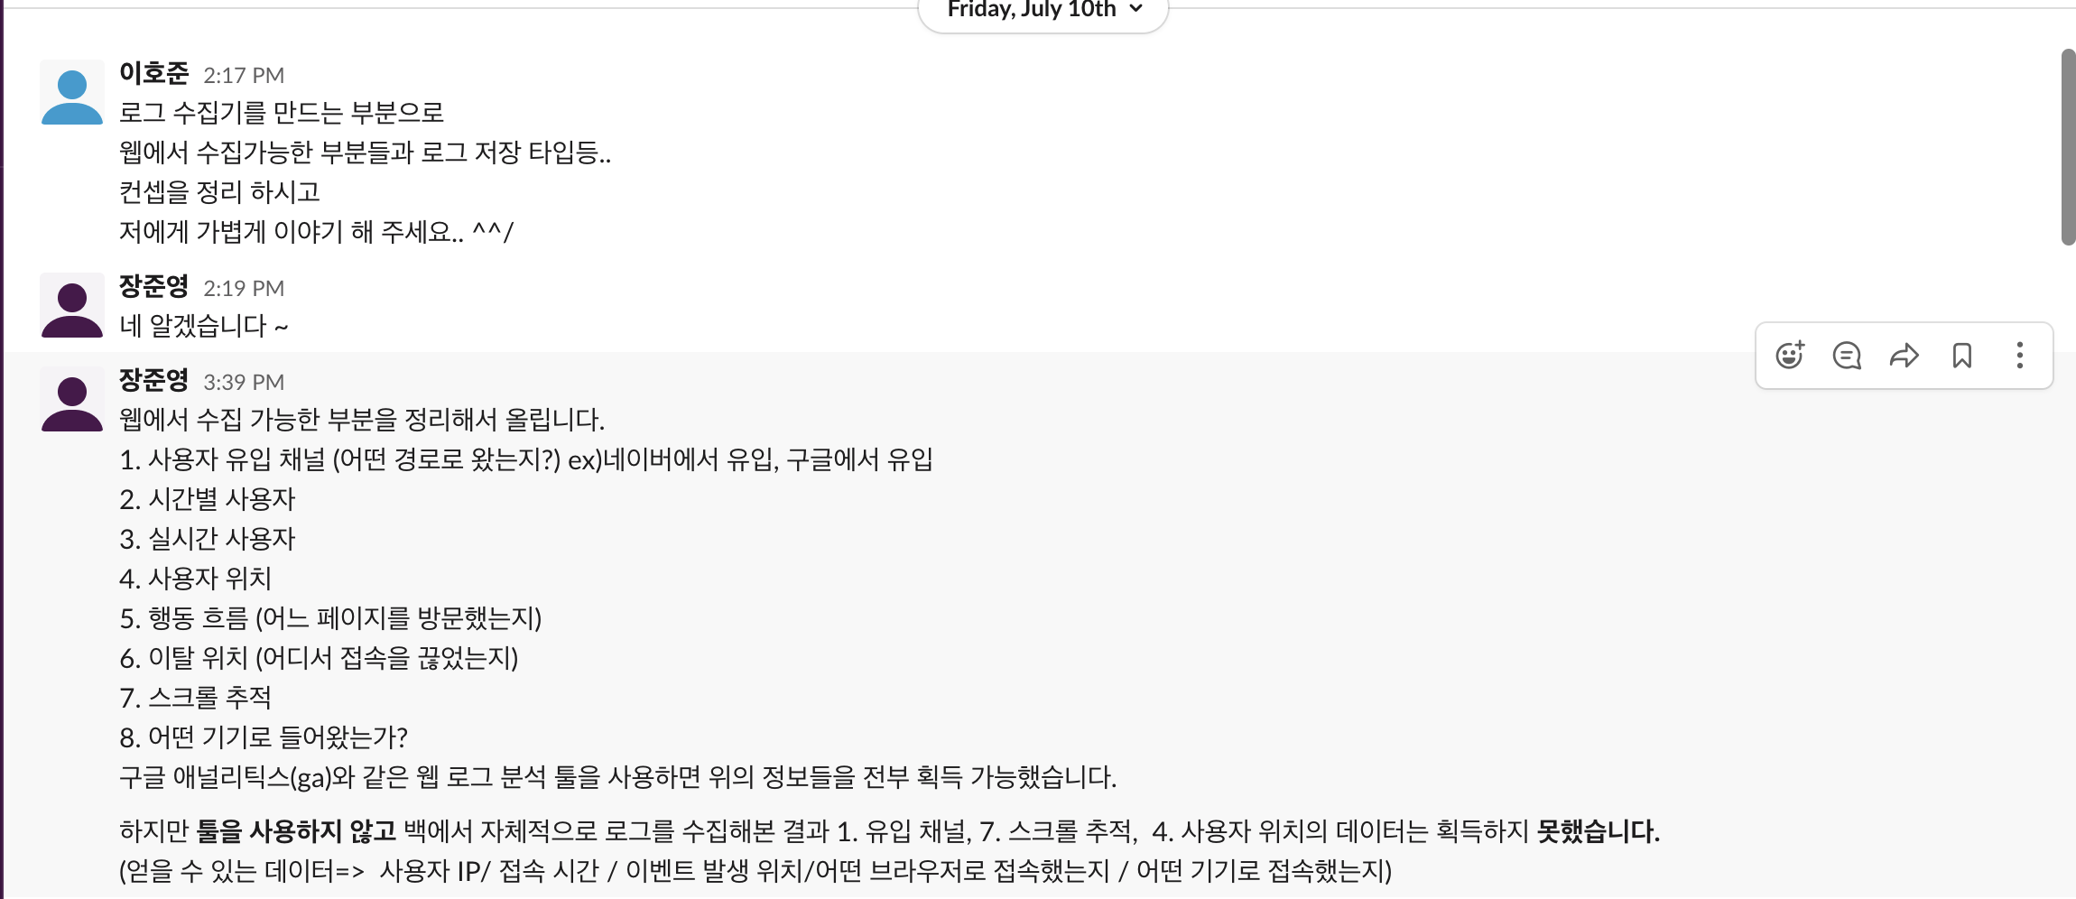
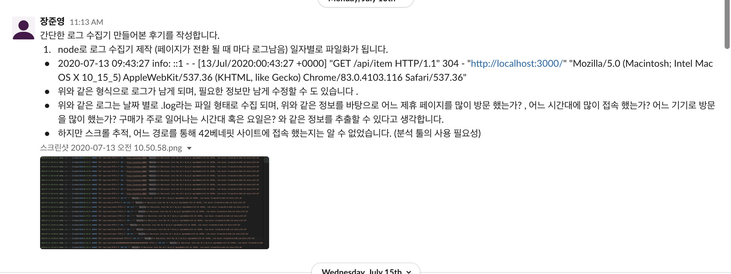
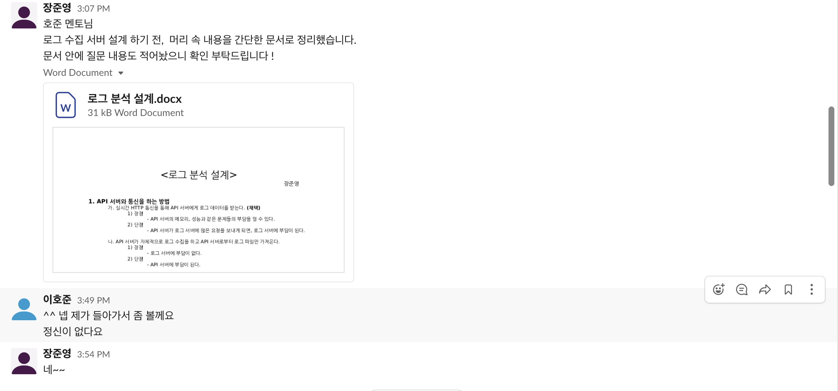
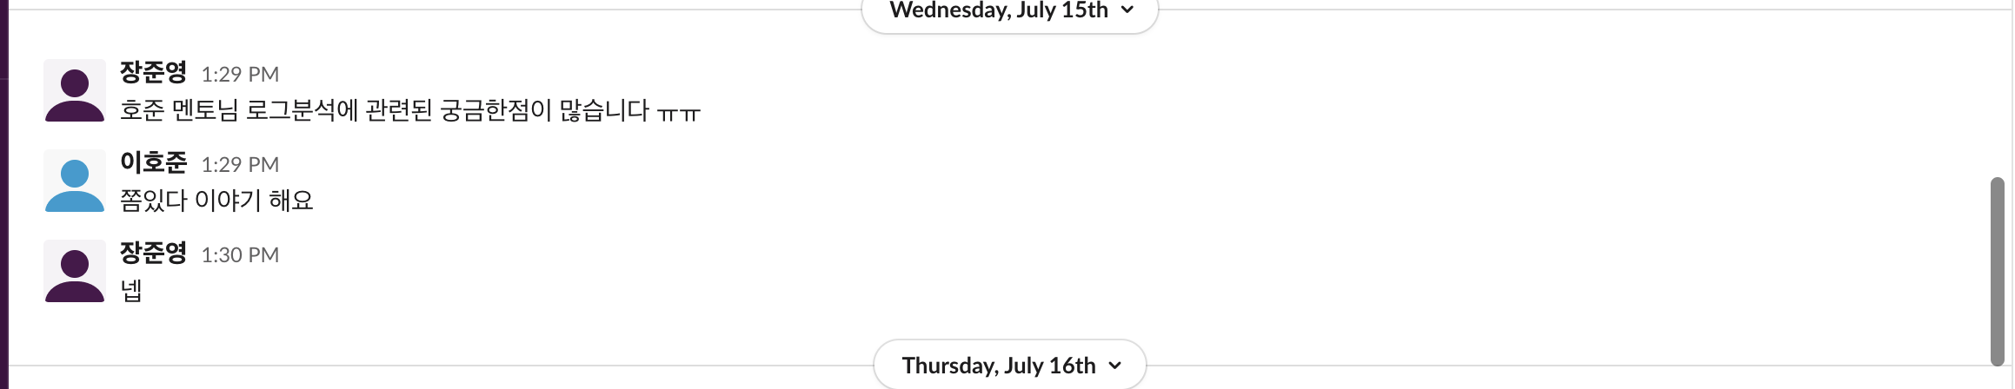
2. 막무가내로 도전

Slide 7
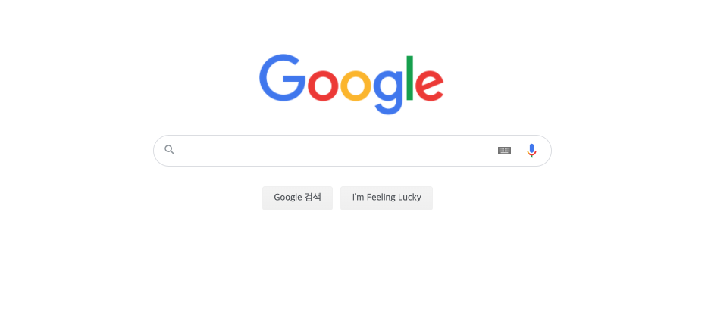
3. ELK
더 좋은 시스템이 있을 것
같다는 생각이 강하게 든다…
나의 스승인 구글의 도움을 받자
장준영/인턴/25/남자

Slide 8

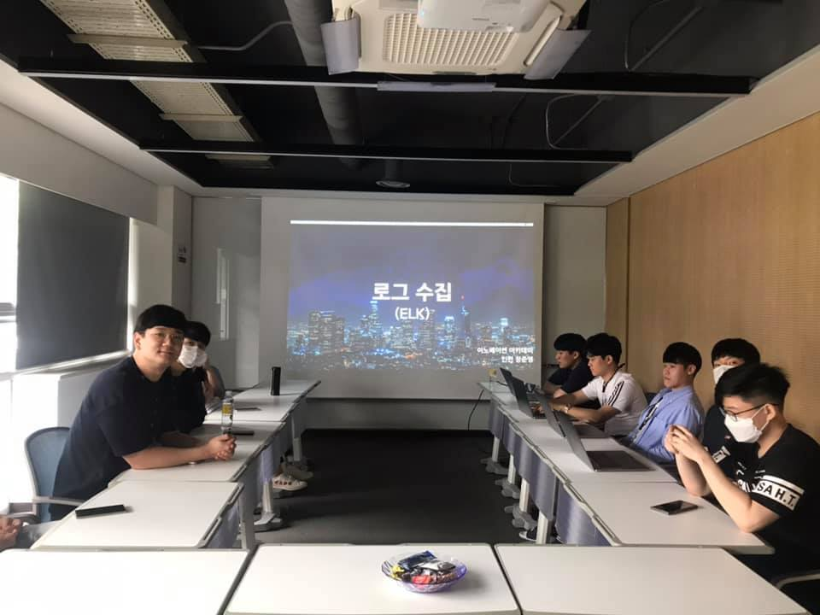
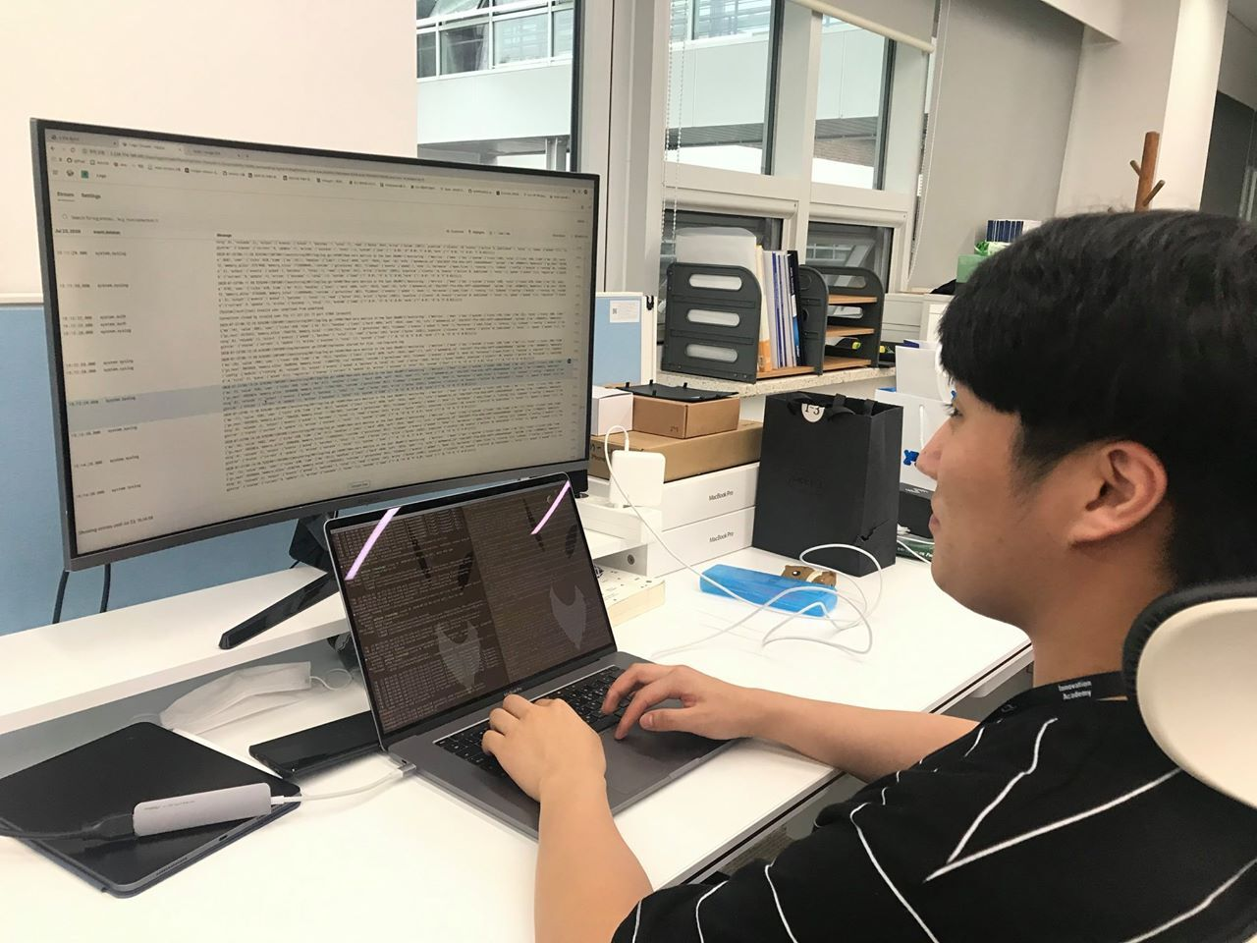
3. ELK

Slide 9
4. 직접 개발
헤헤 끝.. ^^
이OO/멘토/32/남자
장준영/인턴/25/남자

Slide 10
4. 직접 개발
직접 만들어봐
이OO/멘토/32/남자
장준영/인턴/25/남자

Slide 11
4. 직접 개발
?!
이OO/멘토/32/남자
장준영/인턴/25/남자

Slide 12
4. 직접 개발
응애
이OO/멘토/32/남자
장준영/백수/3/남자

Slide 13
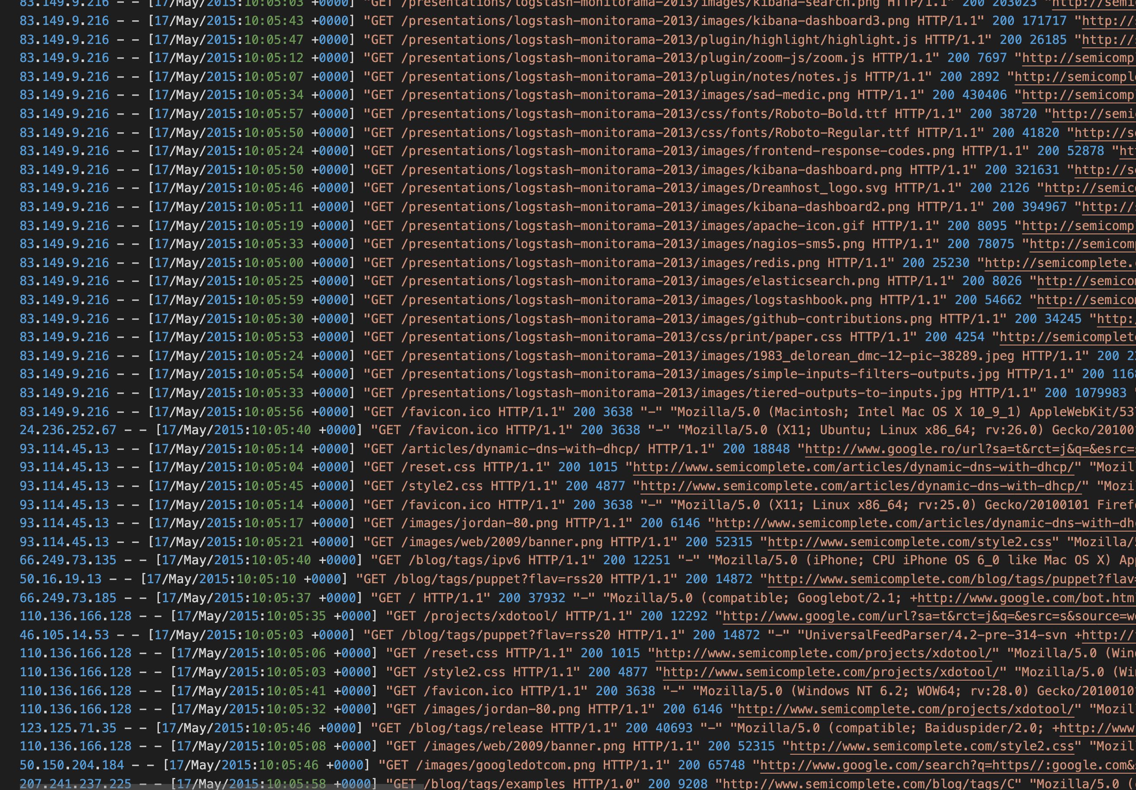
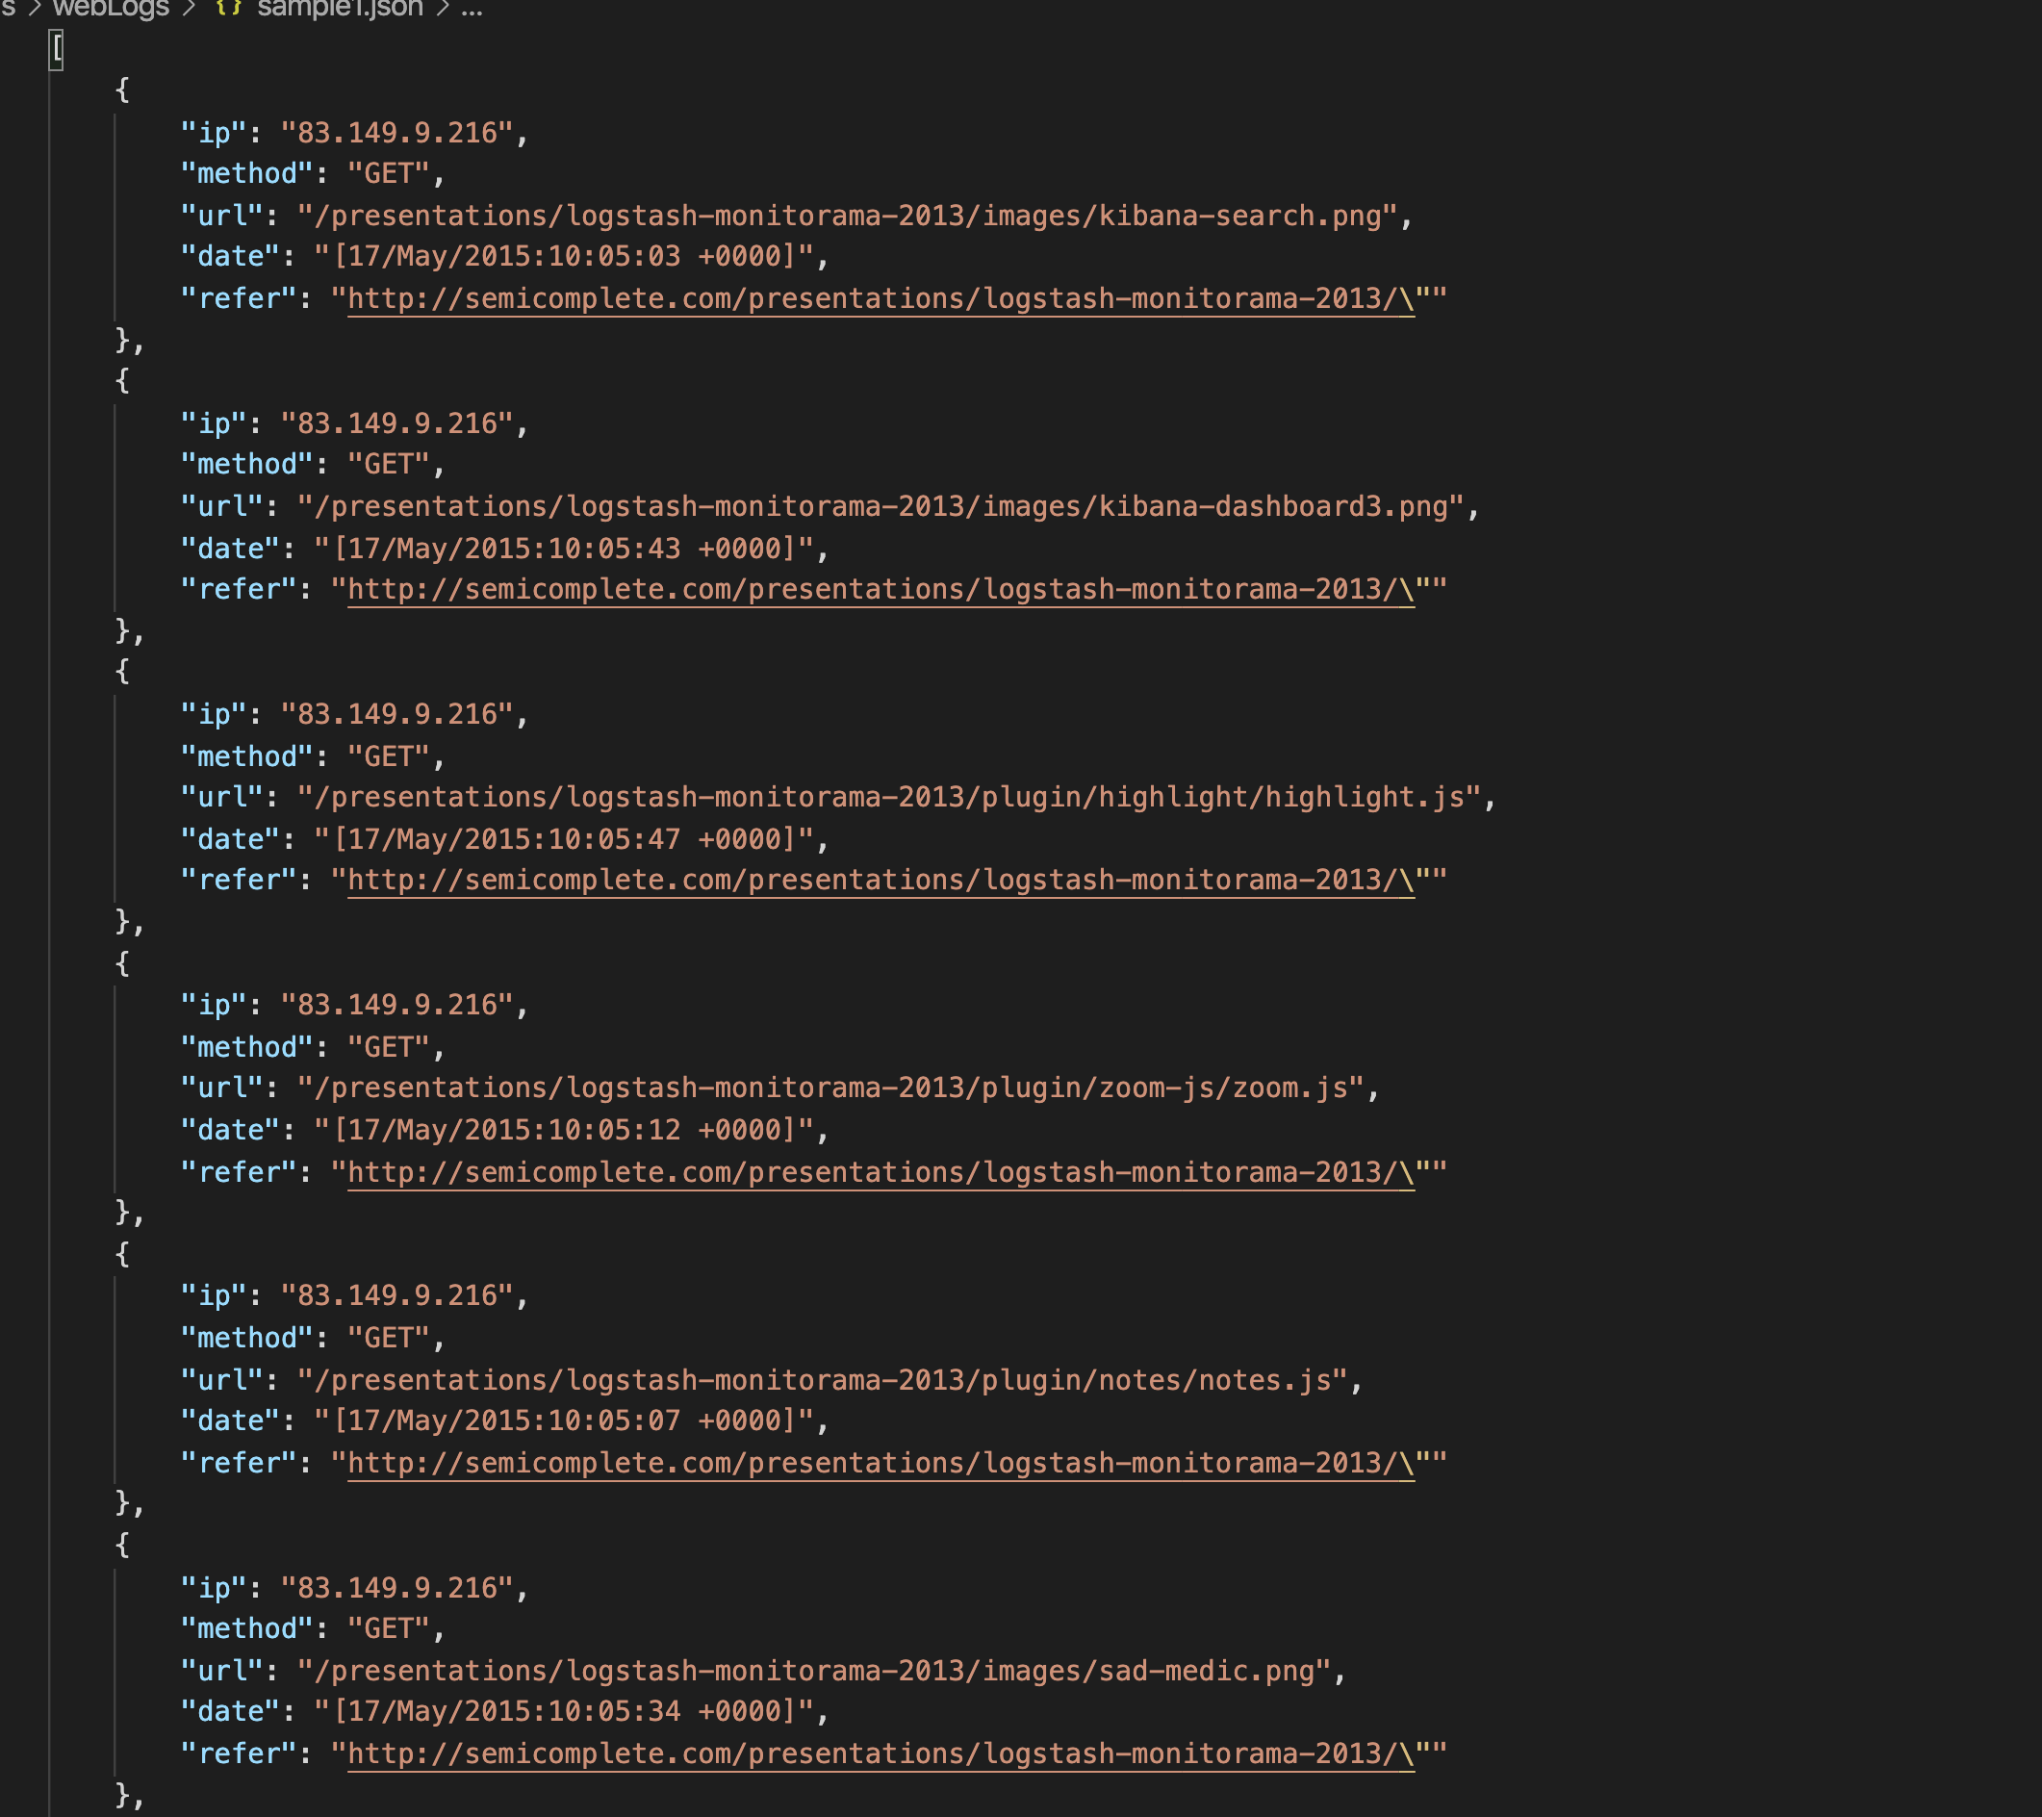
4. 직접 개발

Slide 14
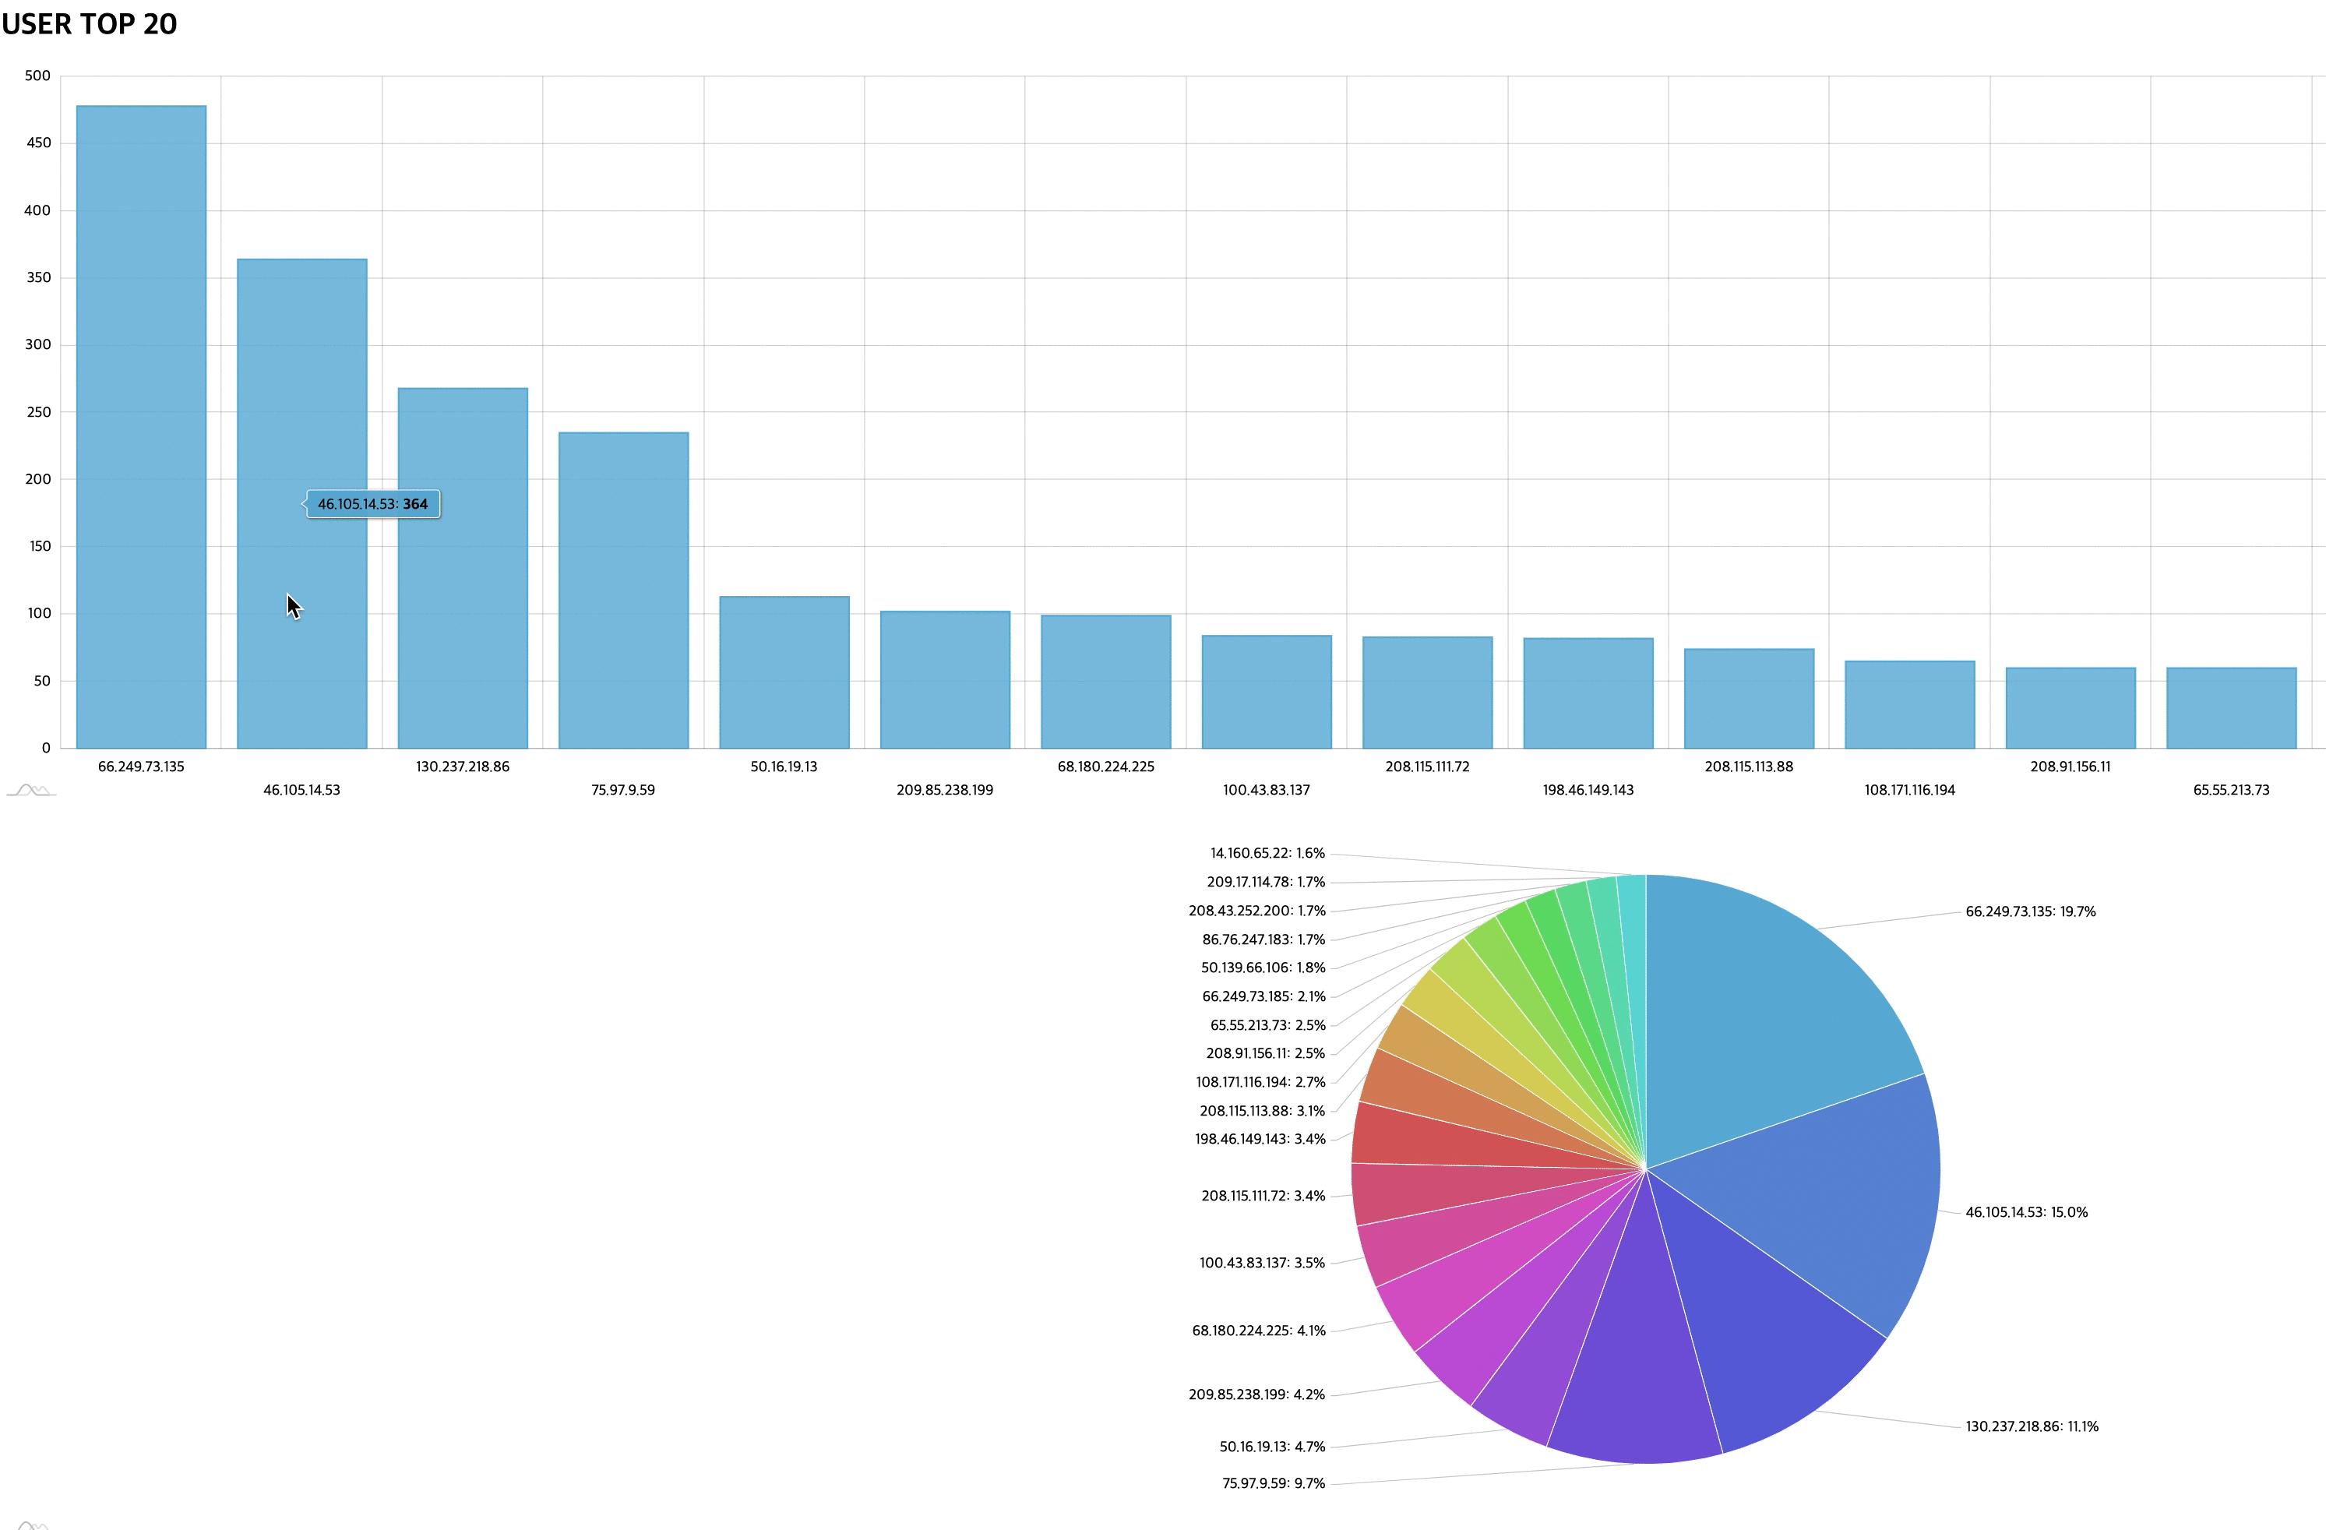
4. 직접 개발

Slide 15

5. 시연
감사합니다.

